Slide 1
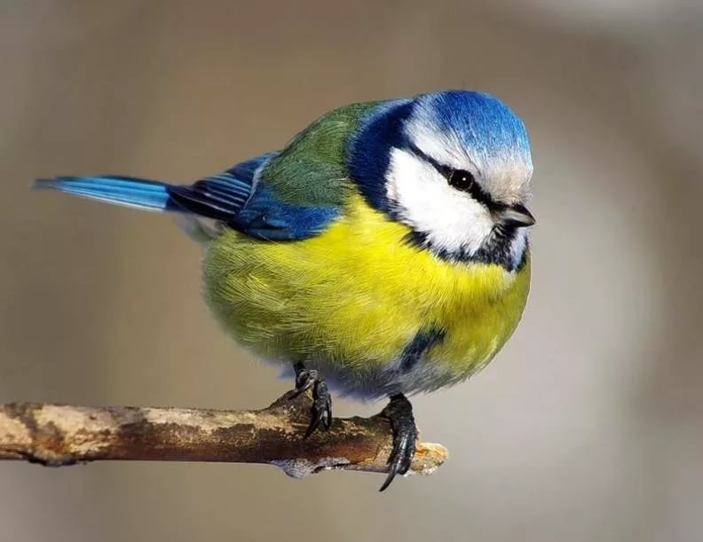
Отчет о поведении акции
«Синичкин
день»
12 ноября
Выполнили:
воспитатели подготовительной группы
Маракова Е.А.
Касаткина Ж.А.

Slide 2
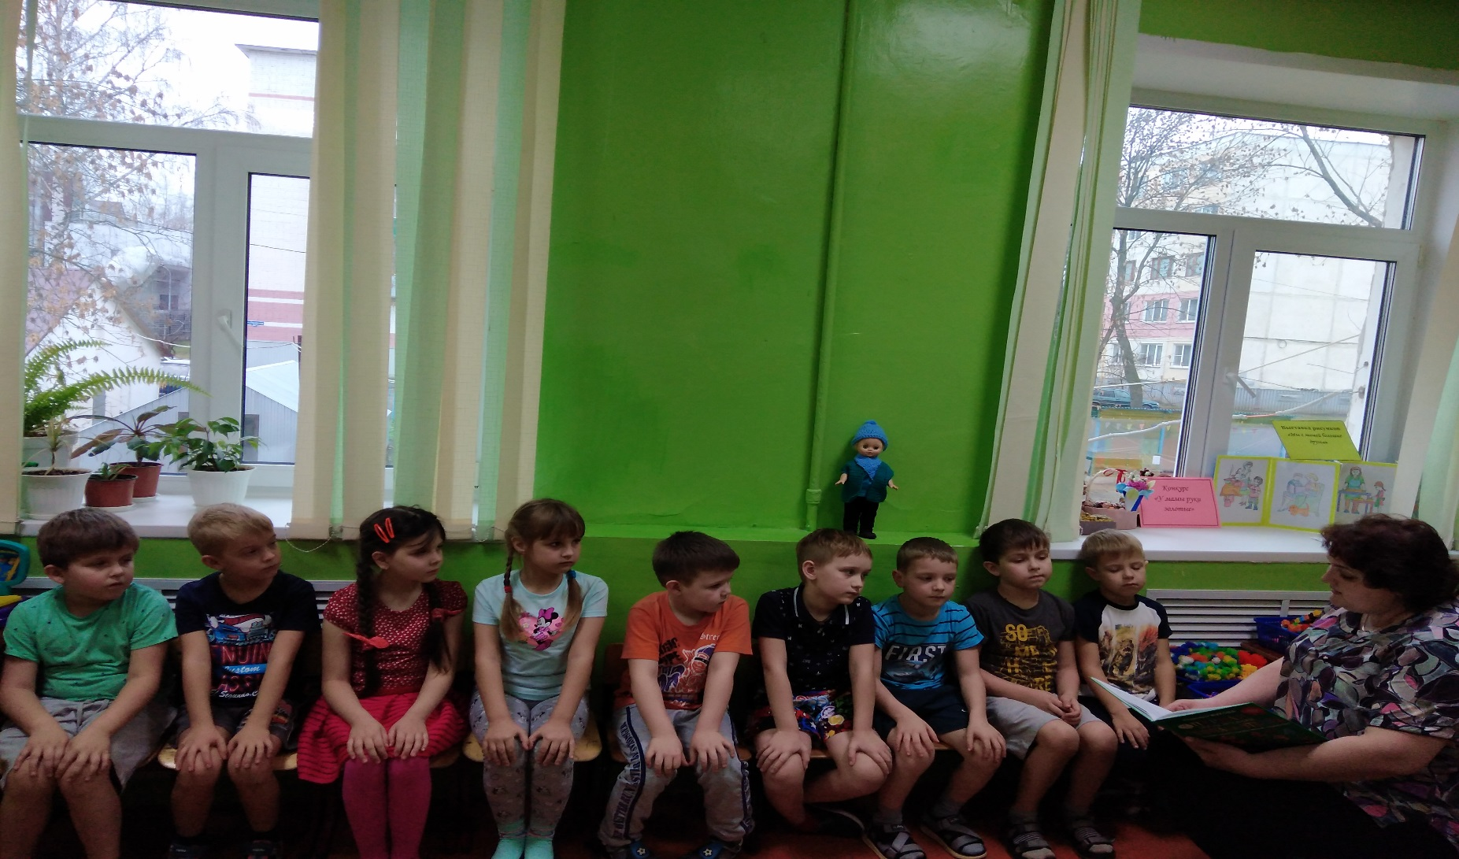

Slide 3
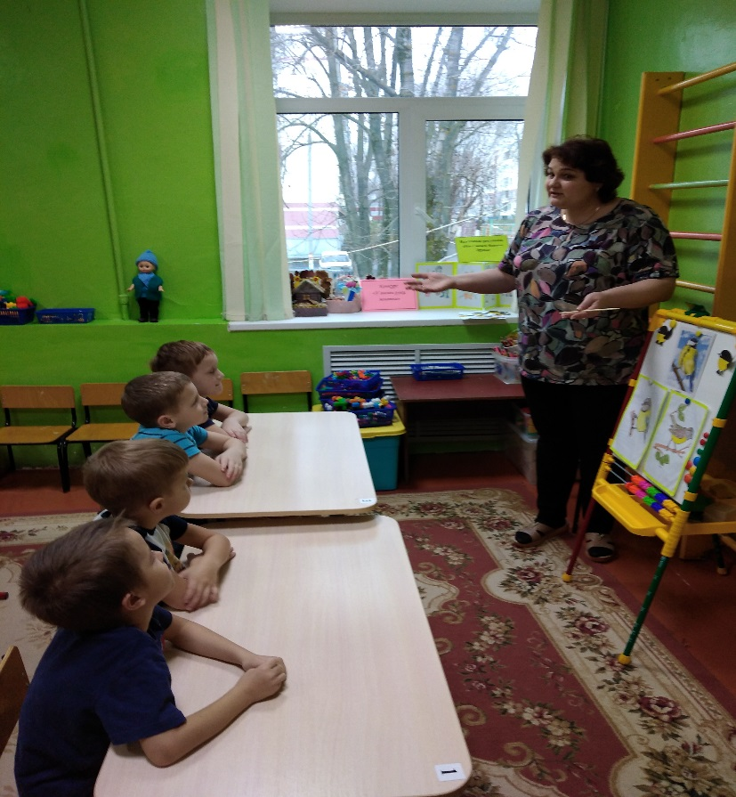
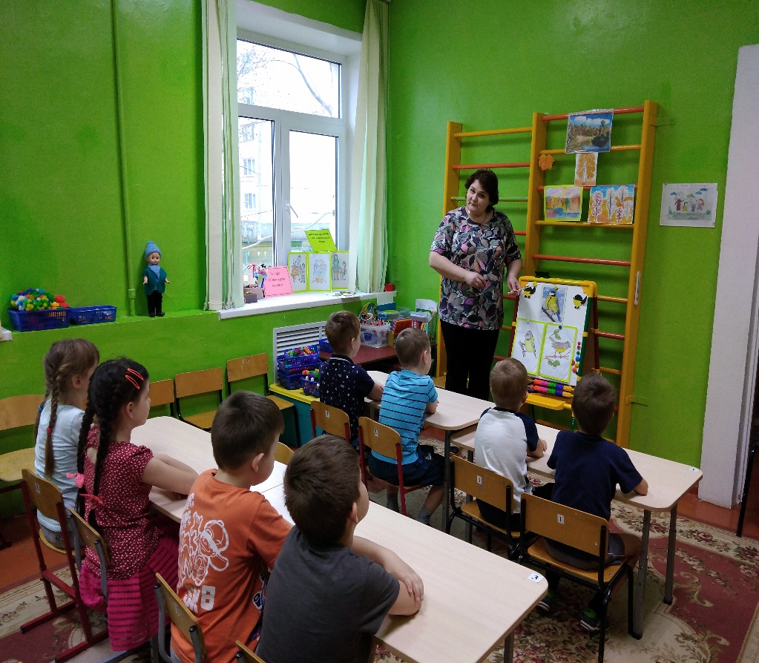
Беседа «Синичкин день»
Цель: Расширять и систематизировать знания о зимующих птицах. Рассказать о необычном птичьем празднике синиц. Воспитывать бережное и заботливое отношение к птицам.

Slide 4
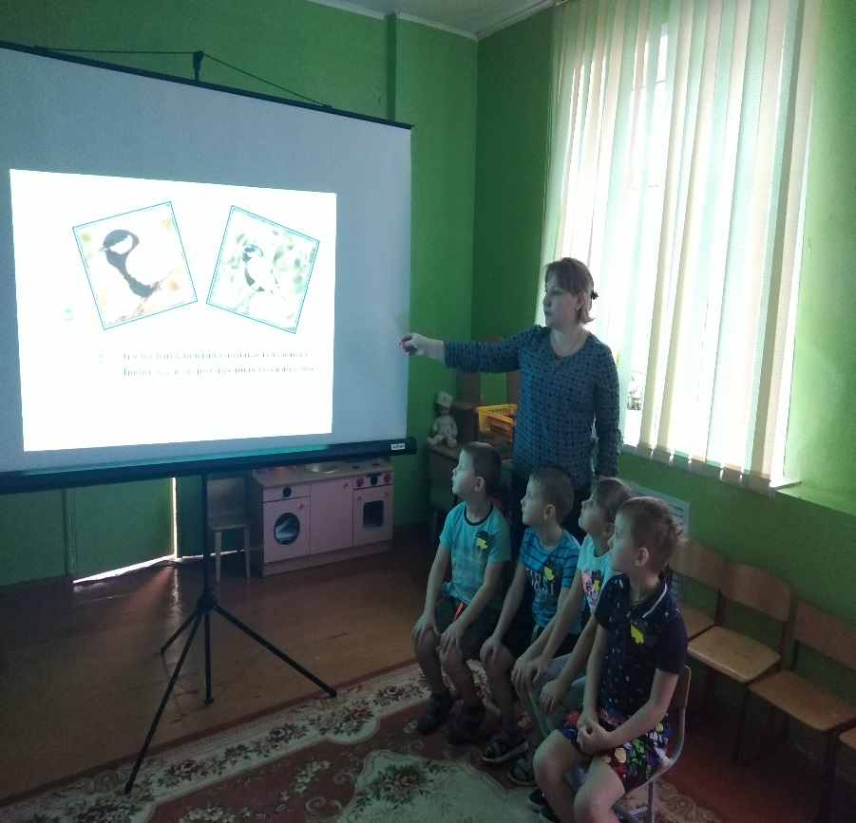
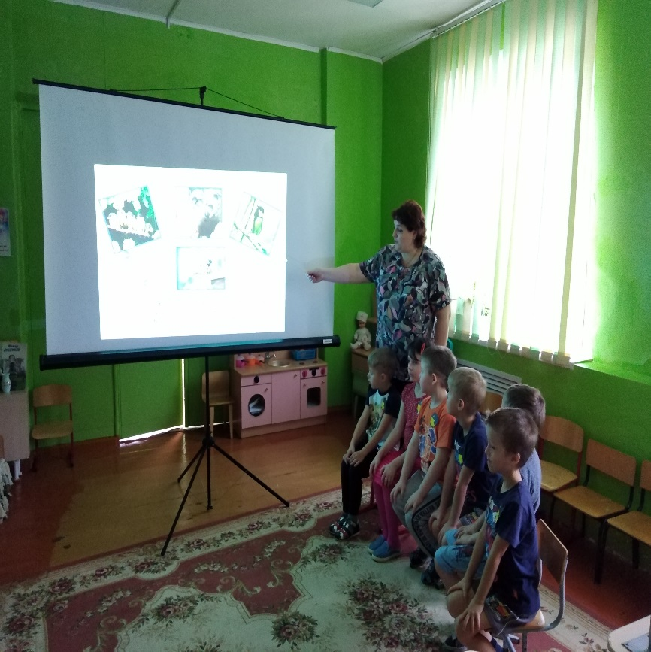

Slide 5
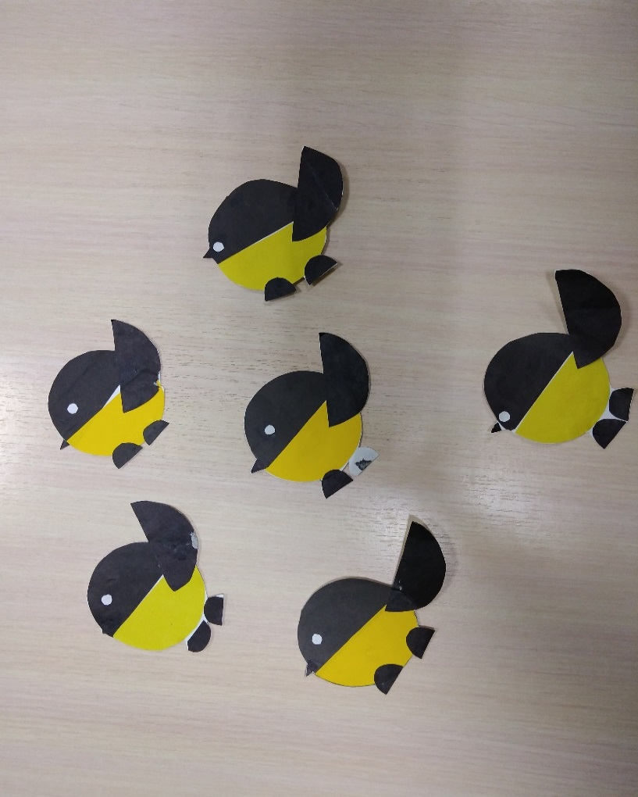
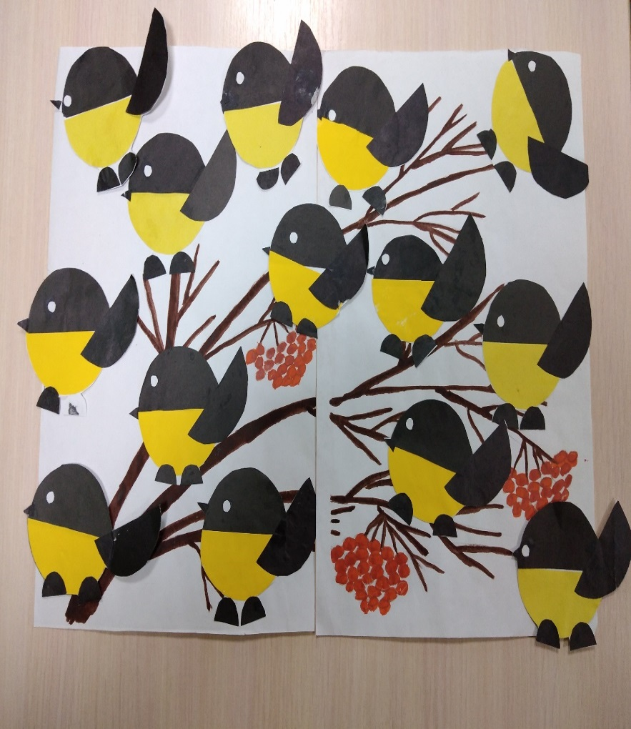
Продуктивная деятельность. Аппликация. «Синички на ветках» Цель: научить детей составлять аппликацию в виде птицы синицы; закрепить представление о названии, особенностях строения, форме тела, крыльев, хвосте, отличительных чертах разных видов птиц; закрепить умение аккуратного пользования клеем; воспитывать любовь и заботливое отношение к птицам.

Slide 6
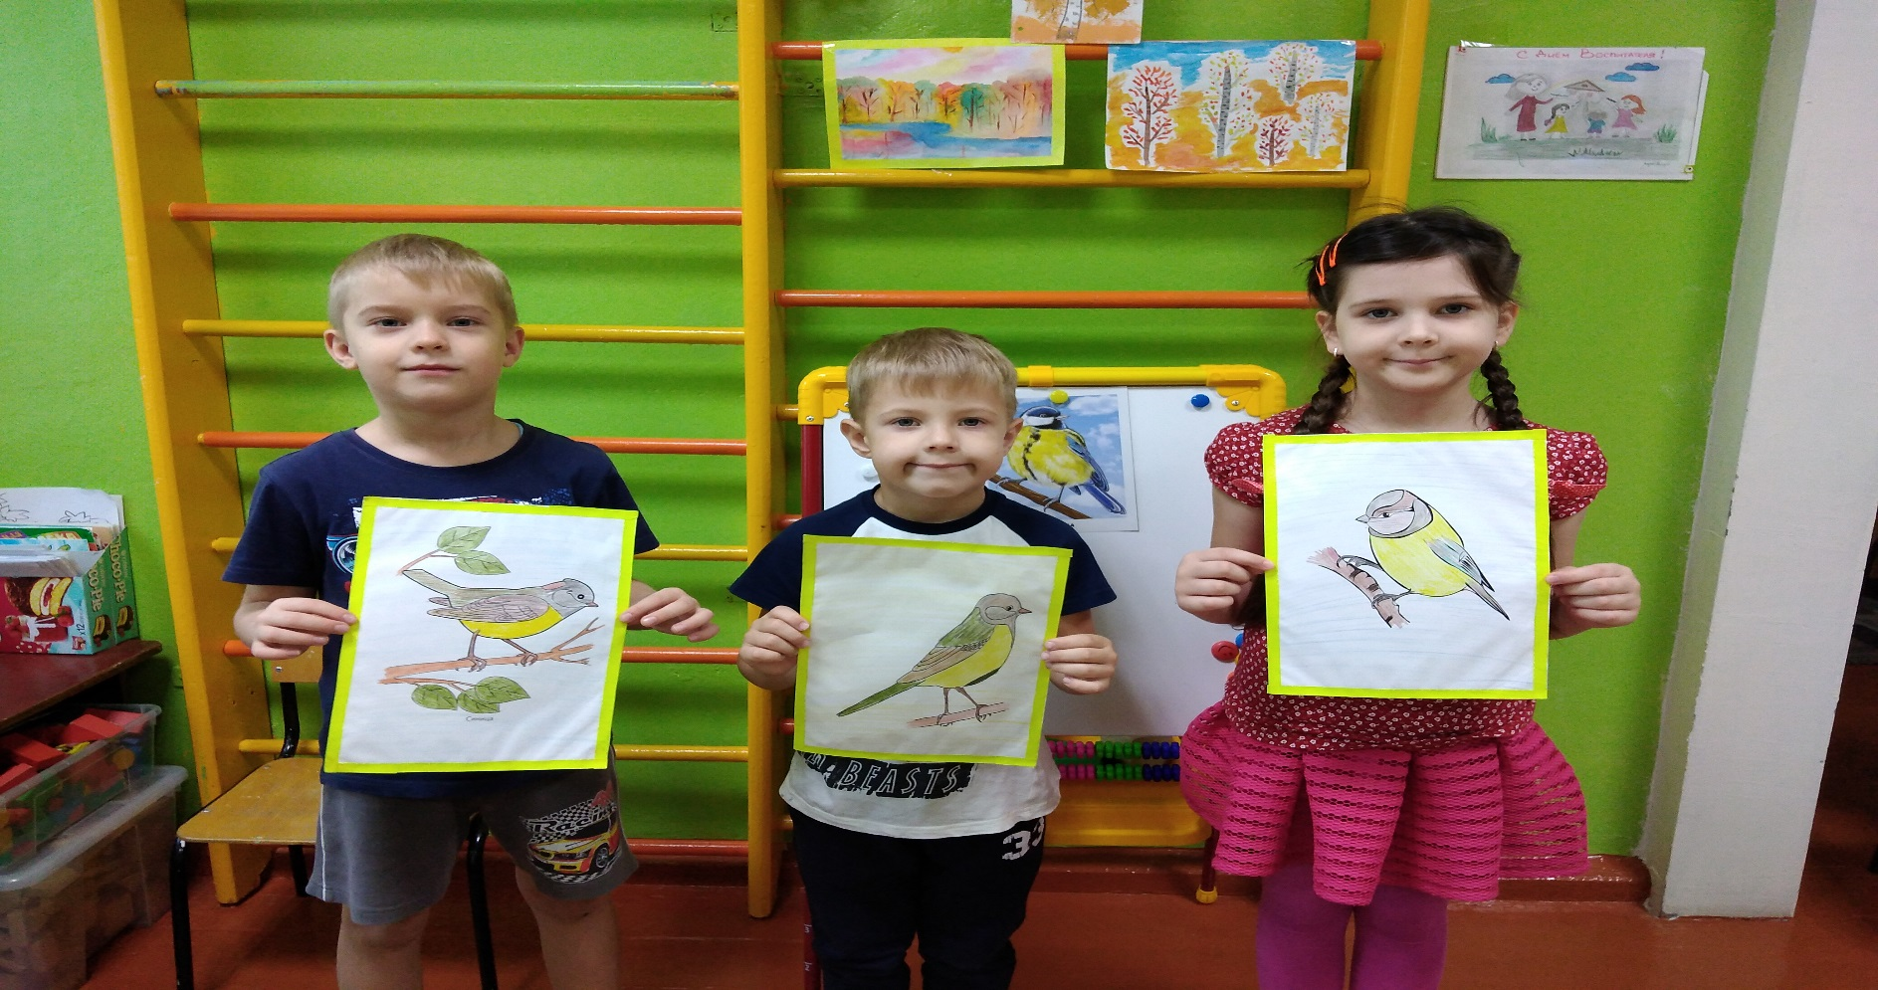
Вместе с детьми рассматривали иллюстрации, читали стихи, рассказы, загадывали загадки.
Цель: Расширять знания о зимующих птицах. Познакомить с праздником народного календаря «Синичкин день». Воспитывать любовь к птицам, желание помогать им в зимних условиях.

Slide 7
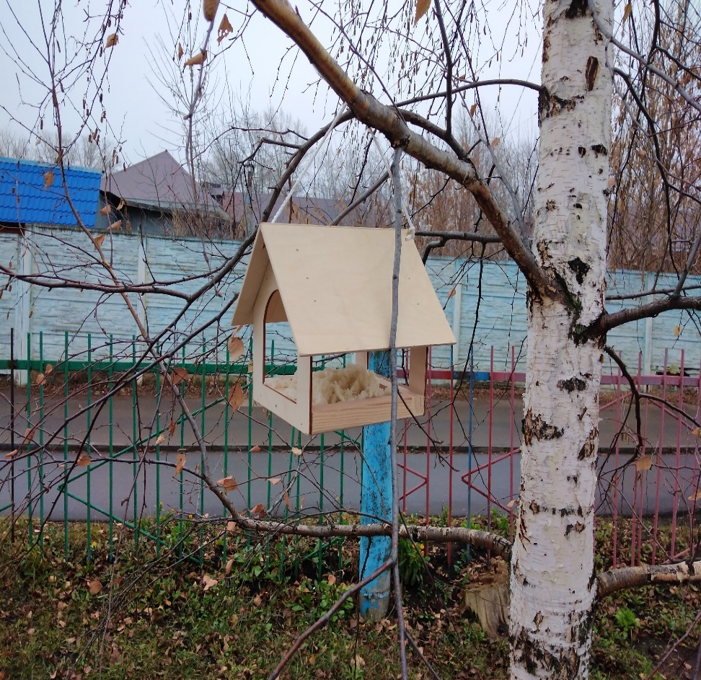
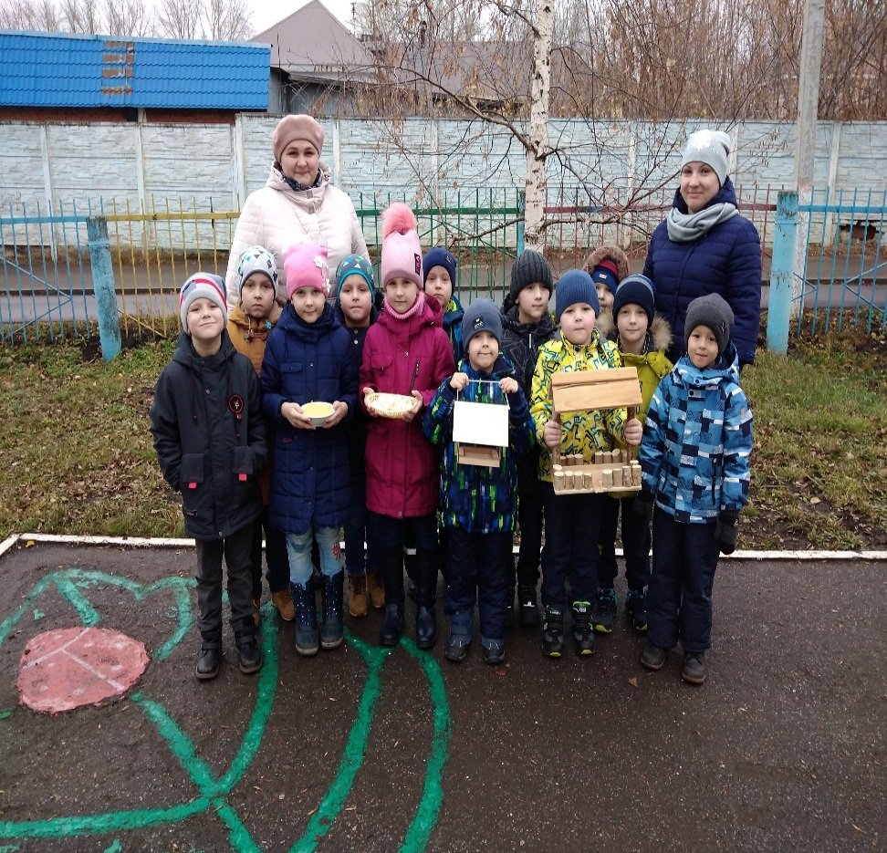

Slide 8
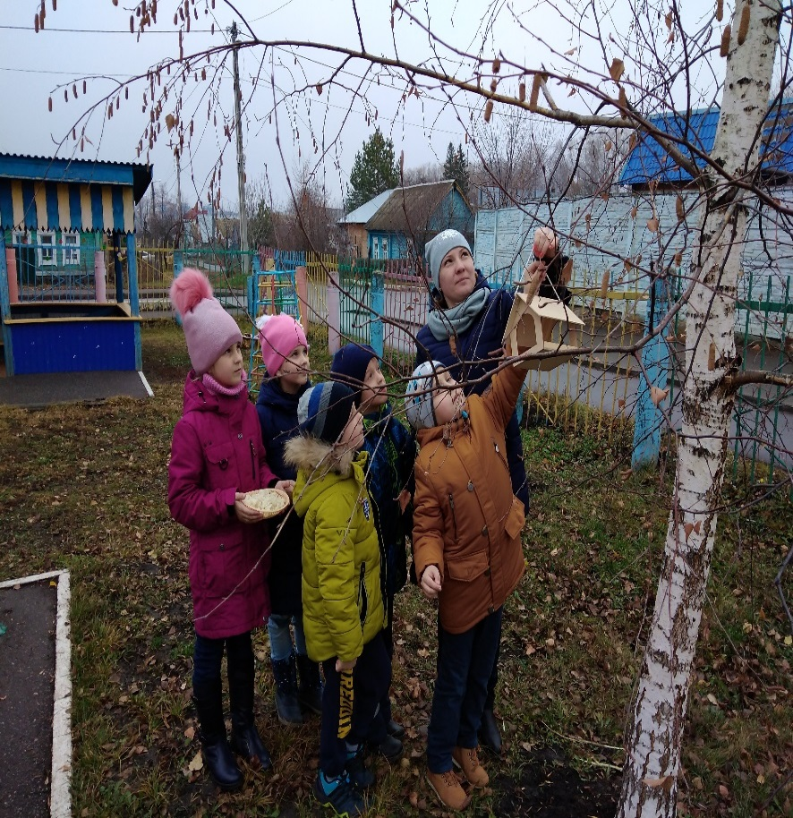

Slide 9
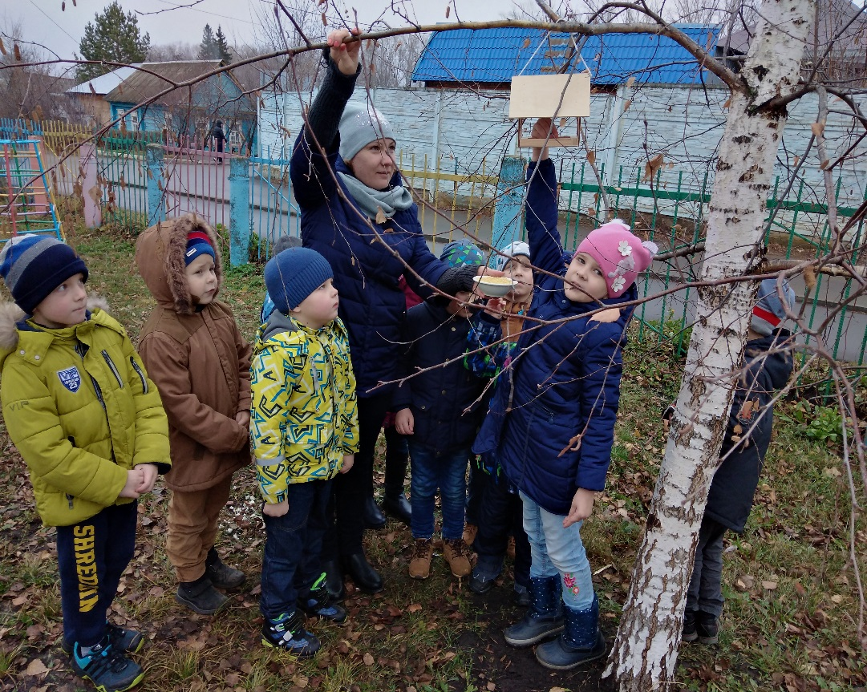
Наполнение кормушек
птичьим угощением

Slide 10

Спасибо за внимание!

